Slide 1
Romek Strzałkowski i Péter Mansfeld

Slide 2
Roman Strzałkowski
Urodził się 20 marca 1943, w Warszawie.
Zmarł 28 czerwca 1956, w Poznaniu.
W wieku 13 lat zginął od kuli w czasie szturmu robotników.
Był uczniem VII klasy Szkoły Podstawowej nr 40 w Poznaniu.
Stał się symbolem Czerwca '56.
Od 1981 roku jedna z poznańskich ulic nosi jego imię.

Slide 3
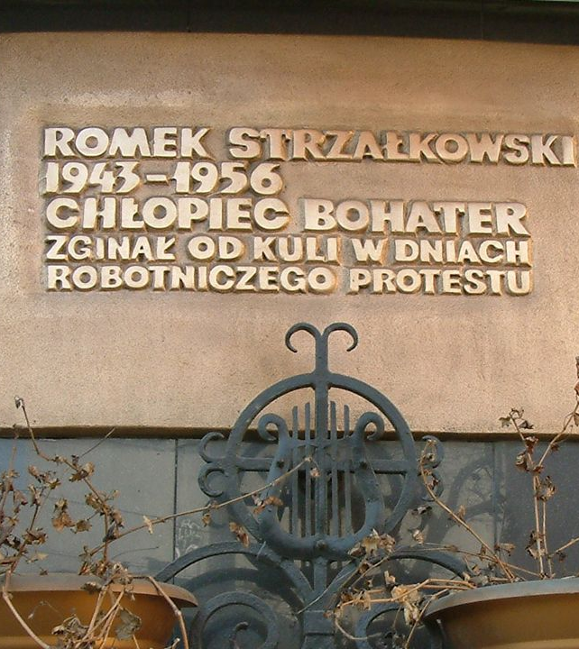
Życiorys
Romek Strzałkowski był zwyczajnym chłopcem, takim jak większość jego rówieśników. Był ciekawski świata, skoro zaczęło się coś dziać na mieście, to pewnie poszedł tam z ciekawości. Wcześniej był uczniem Państwowej Szkoły Muzycznej I stopnia im. Karola Kurpińskiego w Poznaniu, jednak został z niej wyrzucony za złe sprawowanie. Nie można powiedzieć, że był on złą osobą. Wręcz przeciwnie, po prostu miał w sobie mnóstwo energii I był bardzo odważny jak na swój wiek. Później został przeniesiony do Szkoły podstawowej nr 40 w Poznaniu. Zginął od kuli, która ugodziła go w pierś. Nietypowy postrzał (kula wleciała pod bardzo ostrym kątem w okolicy lewego ramienia chłopca) świadczy o tym, że prawdopodobnie zastrzelono go z pistoletu na schodach (być może prowadzących do pokoi kierowców UBP). Po śmierci chłopca, jego rodzice zostali poddani przez funkcjonariuszy WUBP inwigilacji- śledzono ich I fotografowano. Matkę Romana usiłowano siłą wciągnąć do samochodu, a do jego ojca strzelano podczas jednej z wizyt na cmentarzu przy grobie syna.

Slide 4
Tajemnica śmierci
1. Wersja
Podczas demonstracji chłopiec przejął flagę od rannej tramwajarki, Heleny Przybyłek, która powiedziała :
„O godzinie 9 zatrzymano tramwaje i wszystkich do pochodu. I my w tym pochodzie żeśmy szły. (...) Przechodziłyśmy ulicą Dąbrowskiego i Kochanowskiego. Na Kochanowskiego jakiś mężczyzna doszedł do nas i sztandar nam dał. I w chwili, gdy ten sztandar wzięłam i idę, zostałam ranna w obie nogi. Upadłam. Podleciał chłopiec i podniósł sztandar. Wtedy nie wiedziałam, że to był Romek. "
Upłynęło już wiele lat, a wciąż nie wiadomo dokładnie jak zginął Romek. Istnieje kilka wersji wydarzeń, najpopularniejsza jest 1. Inni świadkowie oraz nowsze badania potwierdzają 2.
2. Wersja
Według innych relacji Romek miał nieść transparent z napisem: „Chcemy religii w szkole”. Następnie został zabity strzałem w klatkę piersiową, który padł z gmachu UB, lub zginął w późniejszym czasie w jednym z garaży na terenie bazy transportowej UB.

Slide 5
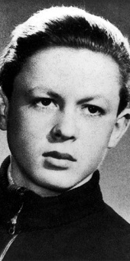
Péter Mansfeld
Urodził się 10 marca 1941
Zmarł 21 marca 1959
Jego rodzice to Maria Esthó, József Mansfeld
László Mansfeld – brat Péter'a

Slide 6
Życiorys
Jako dziecko wziął udział w powstaniu węgierskim w 1956 roku. Pełnił funkcję łącznika pomiędzy oddziałami powstańczymi. Mansfeld przewoził ulotki, niekiedy granaty i broń, oraz dostarczał leki ze Szpitala Małgorzaty. Pochodził z niezamożnej rodziny prowadzącej własny zakład fryzjerski. Mansfeldowie nie mieli łatwego życia: dziadek i ojciec Pétera zostali po wojnie wywiezieni do ZSRR na tak zwany malenkij robot czyli kilkuletnią, przymusową pracę. Na Węgry zdołał wrócić tylko ojciec. Po ukończeniu szkoły podstawowej Péter kontynuował z powodzeniem naukę w szkole zawodowej, zajmując się między innymi obróbką metali i obsługą maszyn. Gdy wybuchła rewolucja podjął decyzję o przyłączeniu się do powstania i wstąpił do grupy Jánosa Szabó z placu Széna w Budapeszcie. Bardzo młody wiek Pétera budził początkowo wątpliwości dowódcy, który odmówił chłopcu przydzielenia broni. Ostatecznie jednak Mansfeld pozostał z powstańcami. Podczas jednej z akcji grupa Mansfelda zamierzała rozbroić jakiś oddział. Planowali także uwolnienie z więzienia represjonowanego szwagra Pétera. W tym celu uprowadzili I zagrozili milicjantowi. Powiedzieli, że gdyby wyjawił komuś prawdę o całym zajściu jego rodzine mogłoby spotkać problemy. Milicja dowiedziała się jednak o tym co się stało I aresztowali Pétera. Prokurator nazwał chłopców zdrajcami klasowymi I zkazał Mansfelda na dożywocie. Dziewięć dni po osiągnięciu przez chłopca pełnoletności, Sąd Ludowy Budapesztu zaostrzył karę. Wyrokiem była śmierć. Péter Mansfeld został stracony przez powieszenie 21 marca rano. Z powodu źle wykonanej egzekucji jego agonia trwała 13 minut.

Slide 7
"13 lat 13 minut"
13 lat - tyle żył Romek Strzałkowski, najmłodsza ofiara Poznańskiego Czerwca'56. 13 minut - tyle czasu umierał na szubienicy Peter Mansfeld, najmłodsza ofiara represji po zdławieniu Powstania Węgierskiego'56. Grzegorz Łubczyk i Marek Maldis, autorzy filmu dokumentalnego TVP Polonia "13 lat, 13 minut" oraz książki o tym samym tytule, przedstawiają tragiczny los tych dwóch niezwykłych chłopców-bohaterów. Obaj weszli na trwałe do powstańczej legendy Poznania i Budapesztu.

